Slide 1

新型线性稳压器简介
冯斌
12/07/2013
北京艾立特科技有限公司

Slide 2

目录
线性稳压器的定义，特点和分类
传统线性稳压器结构及特点
新型线性稳压器结构及特点
新型线性稳压器应用电路举例
总结

Slide 3
线性稳压器定义、特点和分类
定义：稳压器是一个稳持稳定电压输出的系统
特点：
1）类似一个分压网络中的变阻器，根据负载电阻的不同而改变自己的阻值，使输出电压保持不变。
2）输出电压比输入电压高，输出输入电压的差被稳压器以热量形式耗散
3）效率有限
分类：
1）开关稳压器。适合轻载重载，效率高，但只能在压差足够大时工作，结构复杂
2）线性稳压器。可以在压差小的时候工作，噪声低，不需磁性元件，效率一般，只适用于轻载

Slide 4
传统线性稳压器结构及特点
两种结构：串联和并联
串联：LDO常用，效率略高
并联：电压参考常用，结构简单，功耗低
VCC
LVR
LOAD
GND
VCC
LVR
LOAD
GND
GND

Slide 5
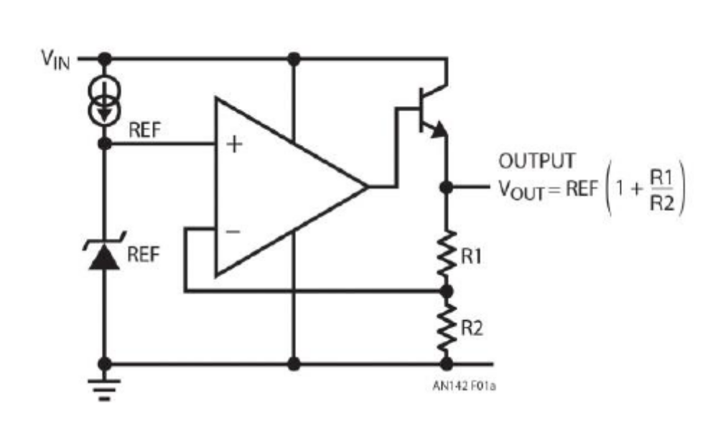
传统线性稳压器结构及特点

Slide 6
传统线性稳压器结构及特点
特点：
1）高电压和低电压的稳定性不同，高电压更差（为什么）
2）稳压的带宽随稳压电压的变化而变化。要想获得高电压，必然使环路增益下降（为什么），这使带宽减小（为什么），并减小瞬态响应速度和纹波性能
3）电流限值固定（为什么）

Slide 7
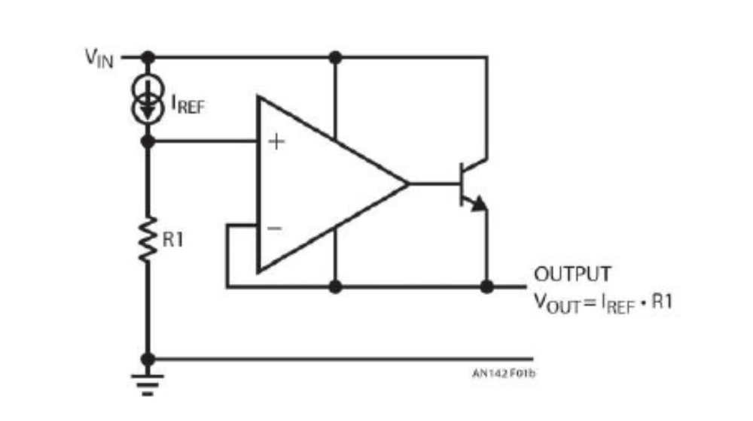
新型线性稳压器结构及特点

Slide 8
传统线性稳压器结构及特点
特点：
1）输出到0（为什么）
2）并联多个提供大电流输出（为什么）
3）带宽恒定（为什么）
4）输出电压可调性能更好（为什么）

Slide 9
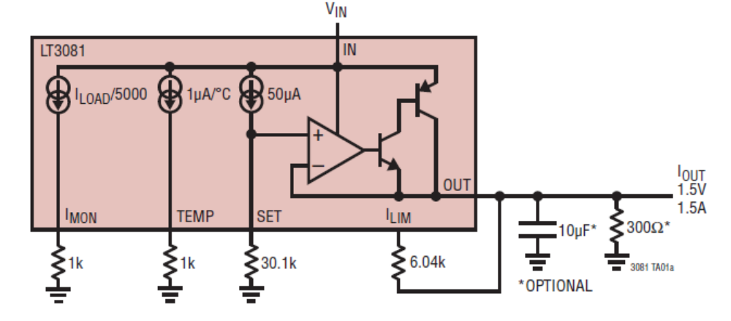
新型线性稳压器应用电路举例
电路功能：电压输出宽范围可调，电流限流可调的稳压电路

Slide 10
新型线性稳压器应用电路举例
结构特点：
1）输出电流监视器
2）温度监视器
3）最小5mA负载以保持调节状态
4）输出短路时仍可维持监视器功能
指标：
1）最大输出电流1.5A(可并联增大)
2）输出低至0
3）1%的电流源准确度
3）输出噪声27uVrms， I_{load}=1.5A
4）输出偏置电压：+-3.5mV（可调节）
5）Vos负载调整率：TYP -0.5mV MAX-3mV

Slide 11
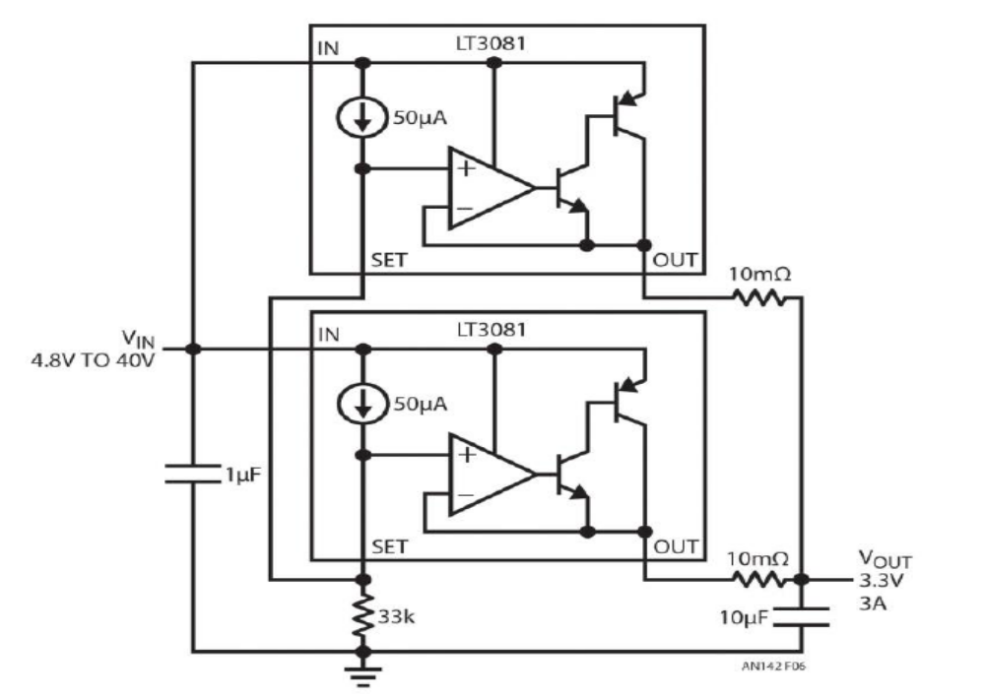
新型线性稳压器应用电路举例
并联提高输出电流降低负载调整率

Slide 12
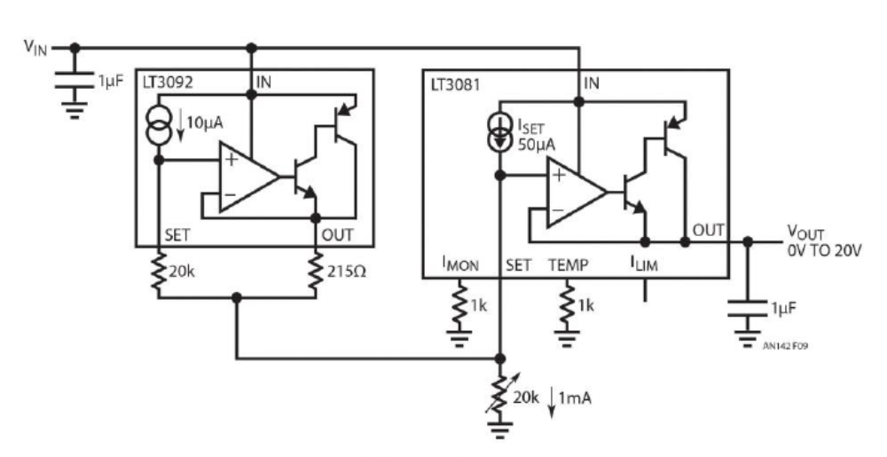
新型线性稳压器应用电路举例
使用外部电流源降低漏电流的影响

Slide 13
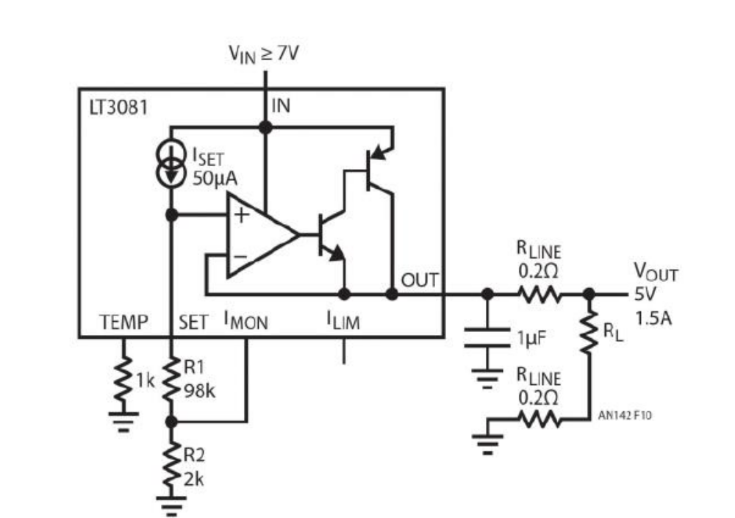
新型线性稳压器应用电路举例
使用电流监视器补偿线路压降

Slide 14
总结
和传统线性稳压器相比主要优点
1）电压调节精度可以更高（保护做的更好）
2）输出低至0
3）可并联提供大电流
4）带宽恒定
5）电流限值可调
和传统线性稳压器相比主要缺点
1）电压调节精度可能更差（保护做的不好）
2）成本更高
3）功耗更高
4）低压时输出噪声更高（但许多传统线性稳压器做不到低压高电流）

